Slide 1



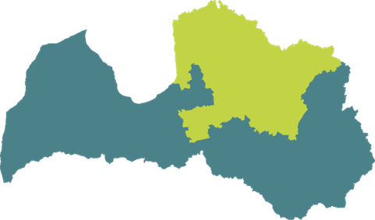
Pāreja uz klimatneitrālu ekonomiku Vidzemes plānošanas reģionā
Laila Gercāne
Attīstības un projektu nodaļas vadītāja
Vidzemes plānošanas reģions
Rīga, 2025. gada 17. decembris

Slide 2

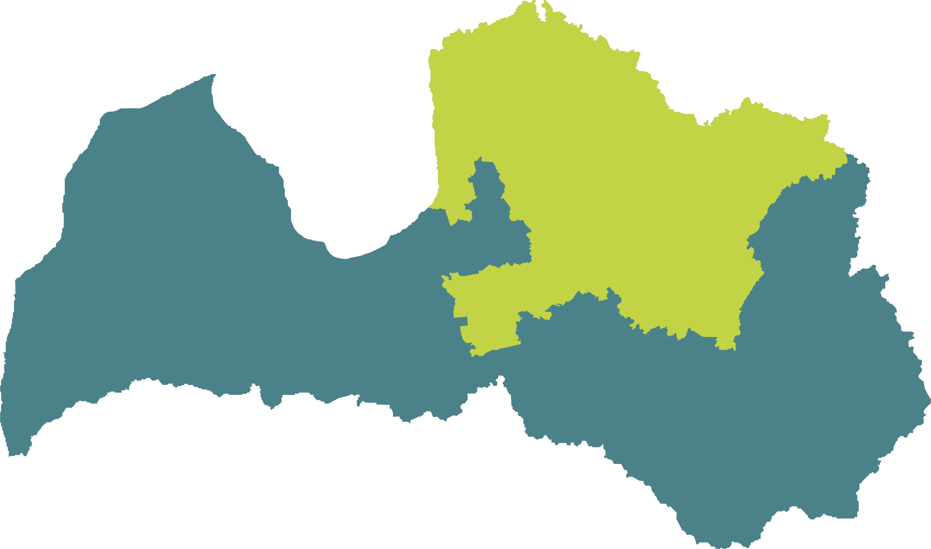
PRIEKŠNOTEIKUMI
VIDZEMES PLĀNOŠANAS REĢIONS

Slide 3








10 pašvaldības
Alūksnes, Cēsu, Gulbenes, Limbažu, Madonas, Ogres, Saulkrastu, Smiltenes, Valmieras, Valkas novadi
Kopējā platība
19 204.77 km²
^{1/3 no Latvijas teritorijas}
274 019 iedzīvotāji
14 cilvēki/km²
14,7 % no Latvijas iedzīvotājiem
60% no patērētās primārās enerģijas iegūst no atjaunīgiem resursiem
Vidzemes Augstskola / Vidzemes atvērto inovāciju centrs
6 profesionālās izglītības iestādes
Gaujas Nacionālais parks /
pirmais bioreģions Baltijā
56,7 % klāj meži
21% lauksaimniecības zemes bioloģiski apsaimniekotas

Slide 4



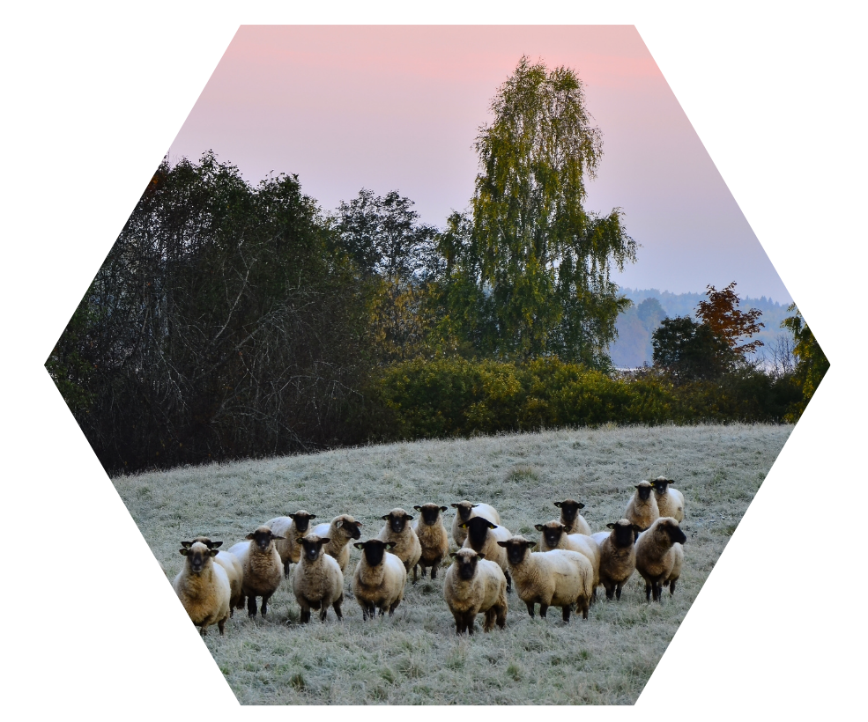
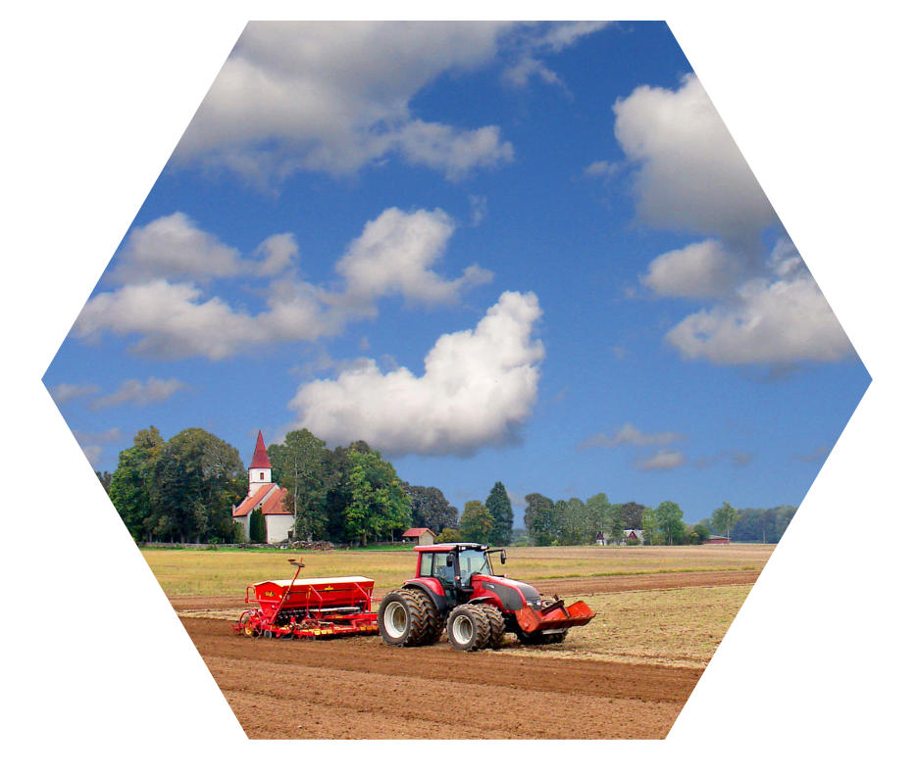
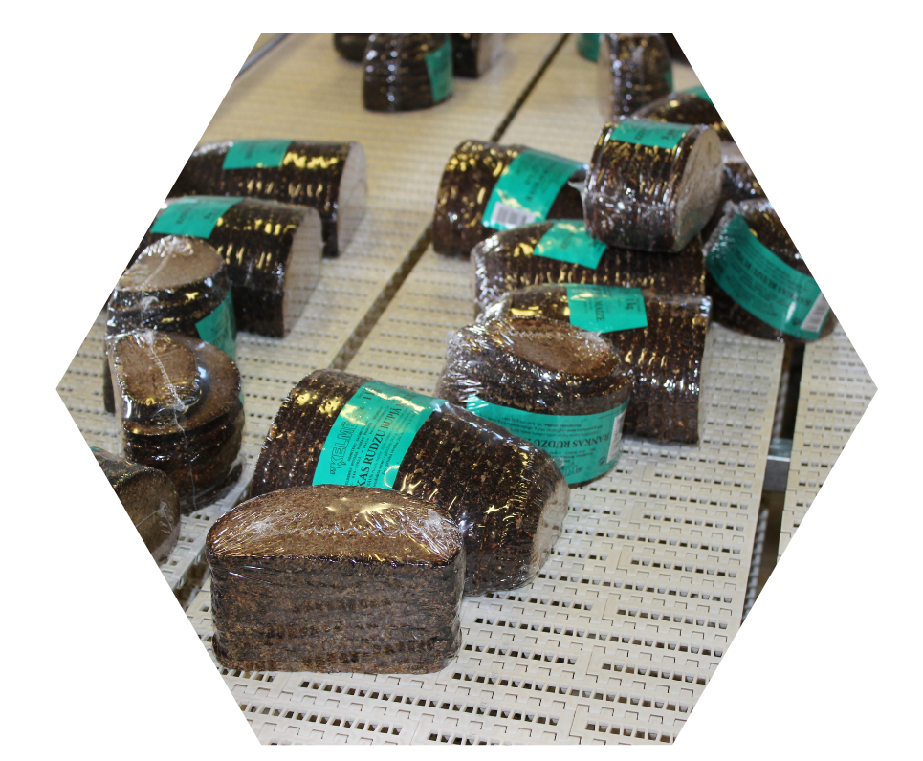
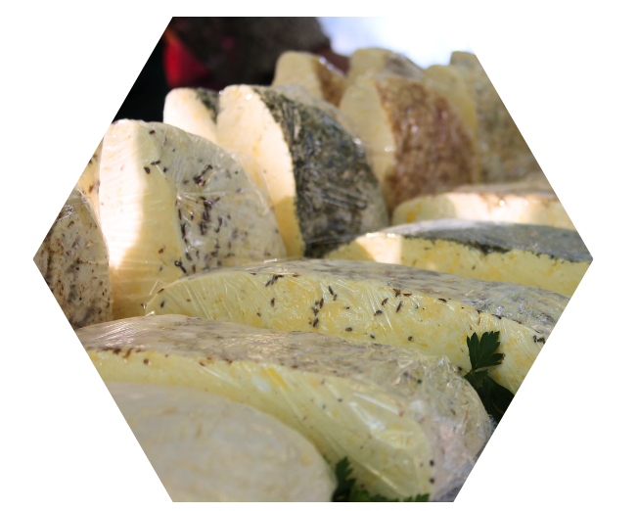

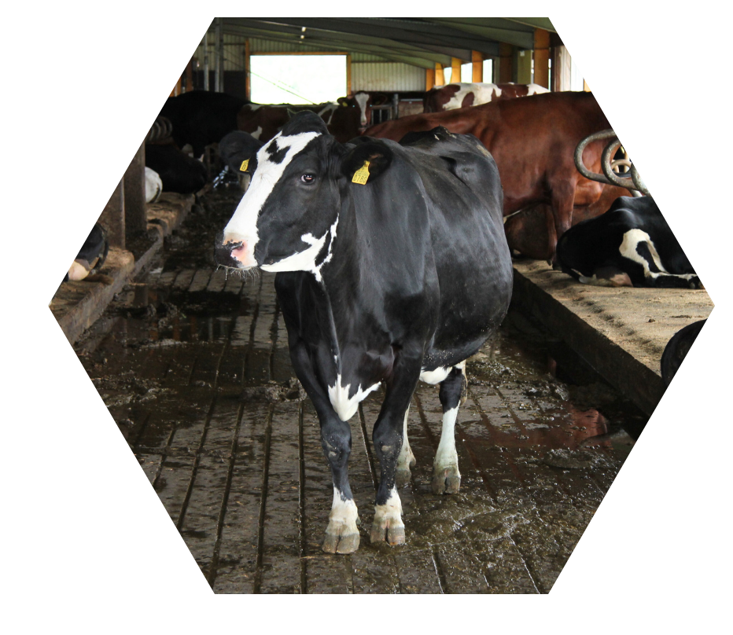

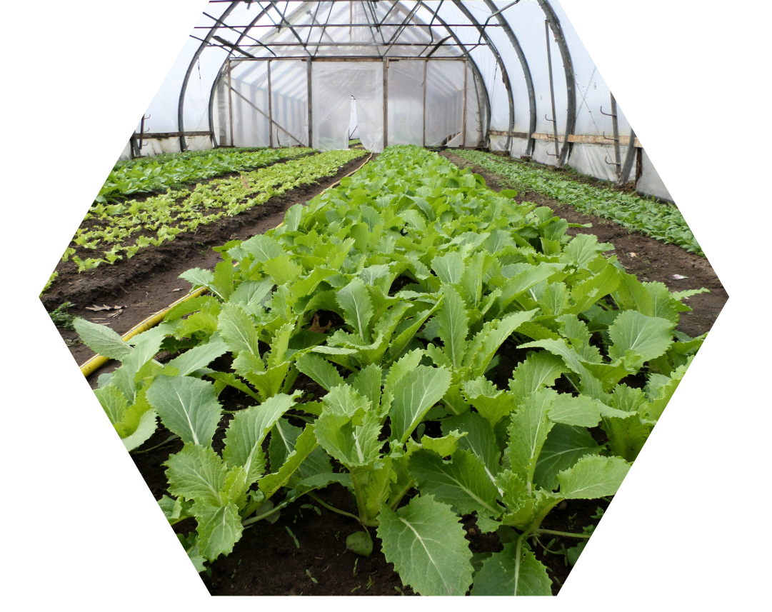
GALVENĀS NOZARES
LAUKSAIMNIECĪBA
MEŽSAIMNIECĪBA UN KOKAPSTRĀDE
PĀRTIKAS RAŽOŠANA
Dominē vidēja izmēra saimniecības
Nozīmīgs reģiona ienākumu avots ar augstu eksporta potenciālu
Augstas pievienotās vērtības produkti
Stratēģisks sektors ar augstu inovācijas potenciālu

Slide 5

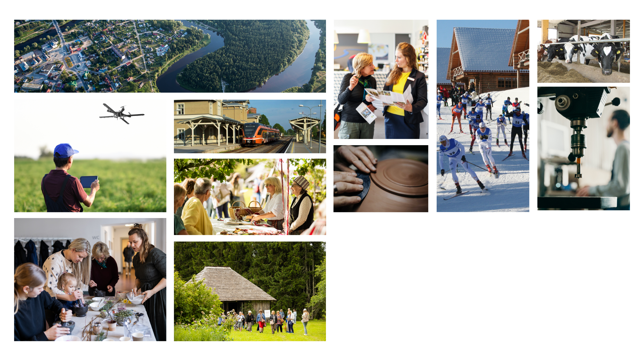
VIDZEMES VĪZIJA 2030
Vidzeme ir talantīgus un darbīgus cilvēkus piesaistošs, labi savienots, iekšēji integrēts un drošs reģions, kas spēj elastīgi piemēroties izaicinājumiem, ir konkurētspējīgs un tiecas uz izcilību noteiktās reģiona viedās specializācijas jomās

Slide 6

VIDZEMES
ATTĪSTĪBAS
PRIORITĀTES
2022-2027
SADARBĪBA UN PILSONISKĀ LĪDZDALĪBA
DIGITALIZĀCIJA
KLIMATNEITRALITĀTE UN PIELĀGOŠANĀS
INOVĀCIJAS, ZINĀTNE
UN ATTĪSTĪBA
APRITES EKONOMIKA UN BIOEKONOMIKA
INDUSTRIJAS TRANSFORMĀCIJA
EFEKTĪVA UN TĪRA ENERĢIJA
PIEEJAMA IZGLĪTĪBA
MOBILITĀTE UN PIEEJAMĪBA
DROŠA, IEKĻAUJOŠA UN VESELA SABIEDRĪBA
IDENTITĀTE UN SPĒCĪGAS KOPIENAS
VIDĒJA TERMIŅA MĒRĶI:
VEICINĀT SADARBĪBU UN STIPRAS ORGANIZĀCIJAS
KVALITATĪVI UN PIEEJAMI PAKALPOJUMI
ILGTSPĒJĪGA DZĪVES VIDE UN MĀJOKĻI
VEICINĀT TAUTSAIMNIECĪBAS ATTĪSTĪBU UN IZAUGSMI, PĀRVEIDOJOT SAIMNIEKOŠANAS MODEĻUS
DABAS KAPITĀLS
DABAS UN KULTŪRAS
MANTOJUMS
UZLABOT CILVĒKU DZĪVES KVALITĀTI
SAGLABĀT UN GUDRI APSAIMNIEKOT DABAS EKOSISTĒMAS UN RESURSUS
Notes:
Atšķirībā no daudziem citiem, VPR pamatā attīstībai liek dabas resursus un dabas un kultūras mantojumu, jo uzskata, ka bez tā nav iespējama nedz cilvēka dzīve, nedz ekonomikas attīstība. Secība: Daba-cilvēks – ekonomika

Slide 7
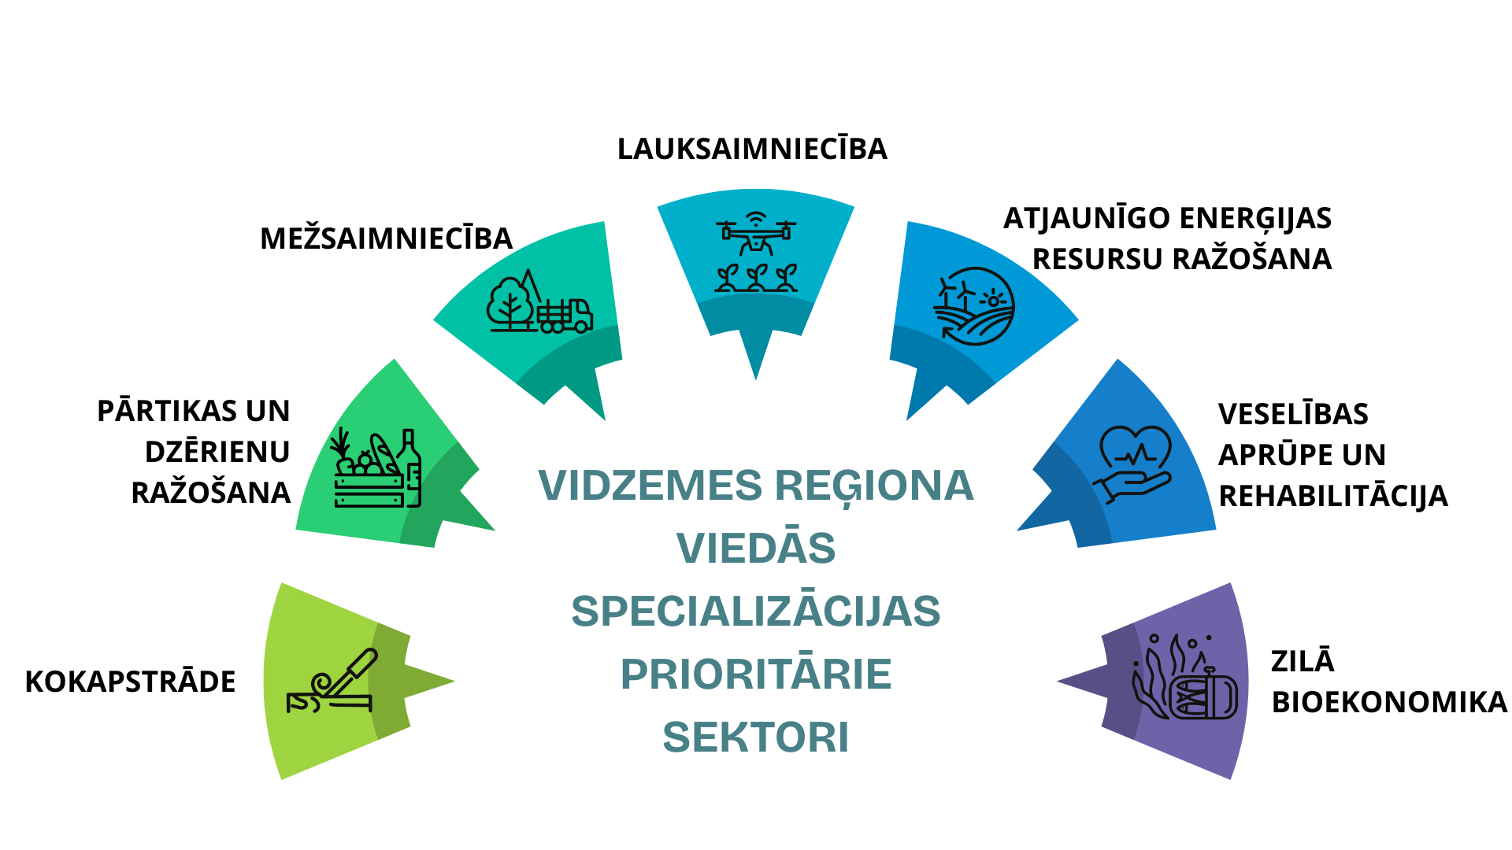
Ilgtspējīgi, eksporta un tehnoloģiju ietilpīgi

Slide 8
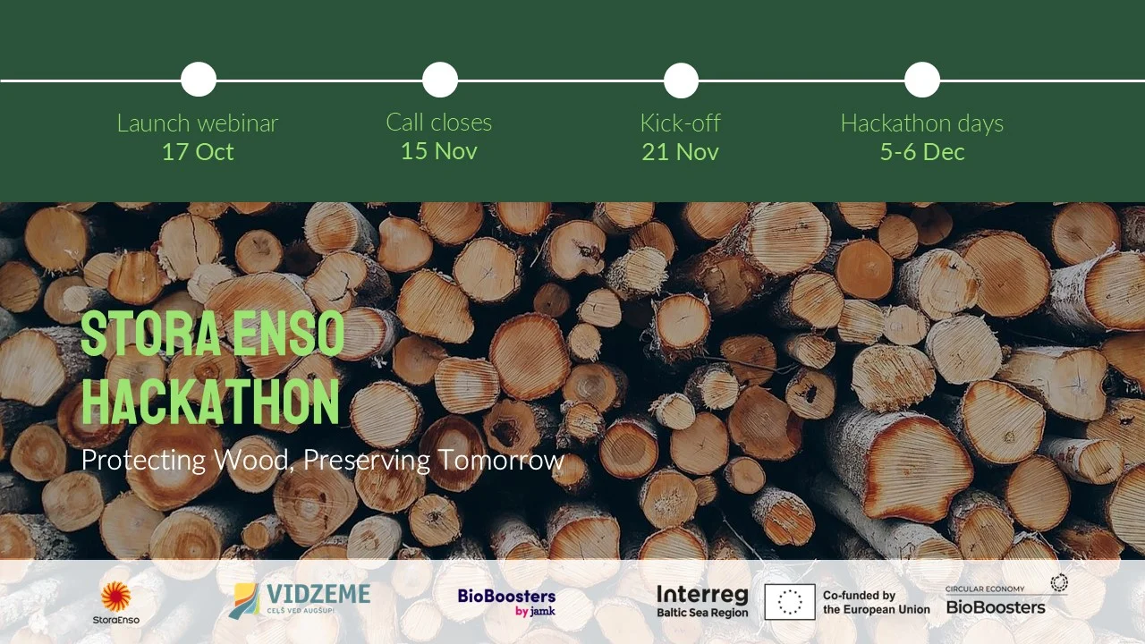
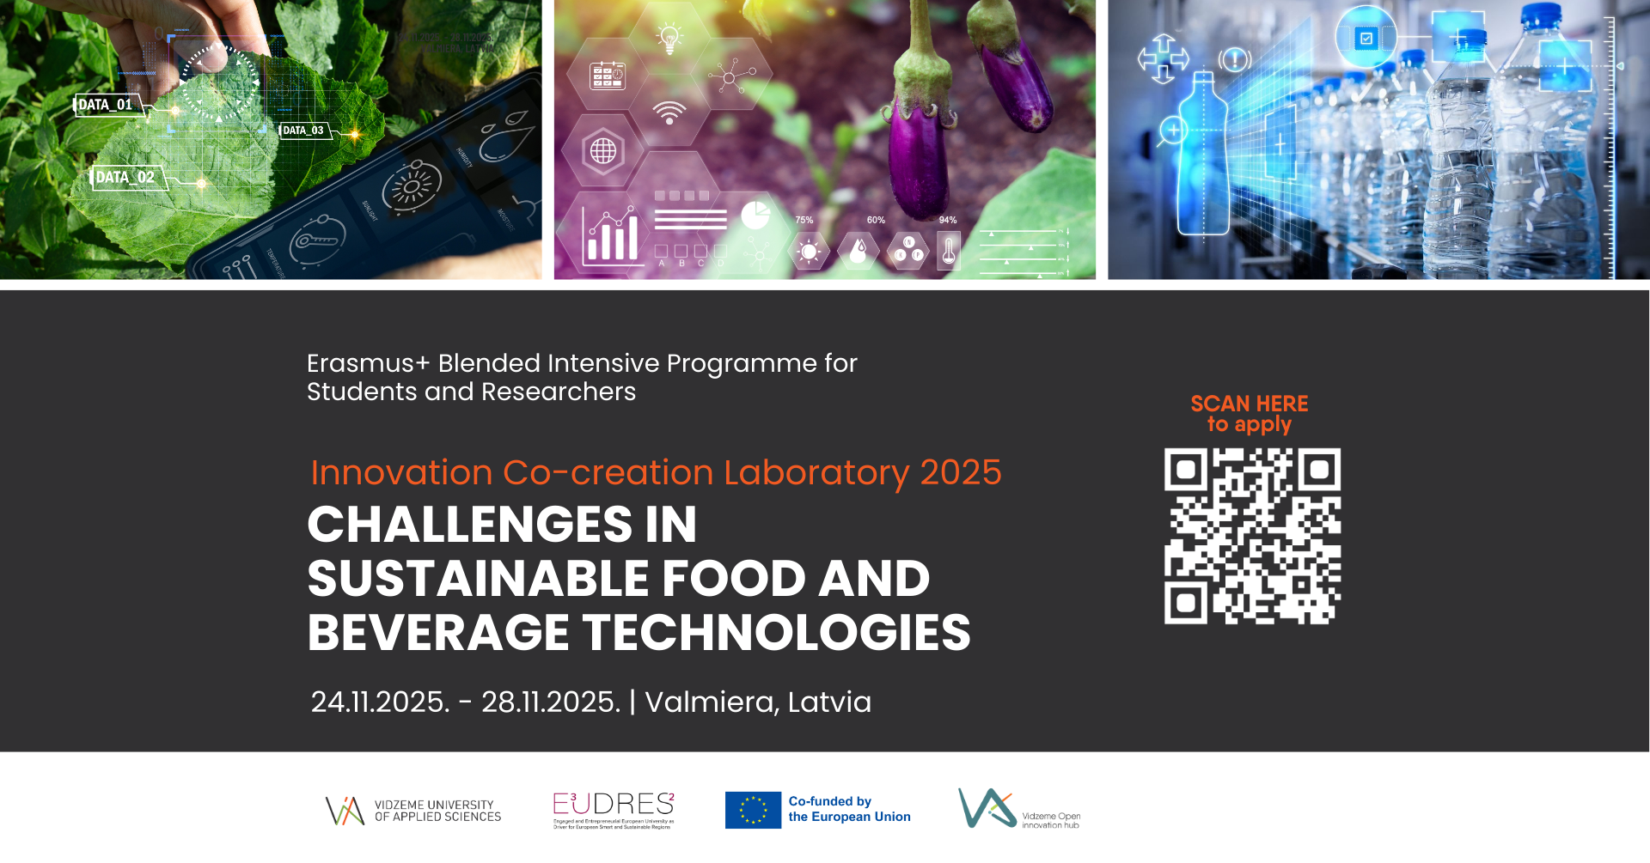

PRAKTISKIE PIEMĒRI
Vidzemes inovāciju nedēļa
Starptautiski rūpnieciskie hakatoni un koprades laboratorijas bioekonomikas jomā – jaunu risinājumu radīšana, testēšana un ieviešana
Eiropas digitālās inovācijas centrs - 2 gadu laikā konsultēti 1125 uzņēmumi; investīcijas ražošanas uzraudzības un resursu plānošanas digitālās sistēmās
Pašvaldību darbinieku apmācības infrastruktūras klimatneitralitātes jautājumos
Profesionāļu platforma Energopārvaldība Vidzemē
Vidzemes atvērto inovāciju centrs

Slide 9

ZAĻĀS INDUSTRIĀLĀS TERITORIJAS

Slide 10





ZAĻĀS INDUSTRIĀLĀS TERITORIJAS IEZĪMES
Energoefektivitāte un atjaunojamie resursi: Saules, vēja, biomasas un citu atjaunīgo enerģijas avotu efektīva izmantošana.
Atkritumu samazināšana un pārstrāde: Industriālā simbioze, kur viena uzņēmuma atkritumi kļūst par cita uzņēmuma resursiem, bezatkritumu pieeja.
Mazemisiju infrastruktūra: Ēkas un procesi, tai skaitā mobilitāte un loģistika, lai samazinātu siltumnīcefekta gāzu emisijas.
Ūdens un resursu pārvaldība: Efektīva un simbiotiska ūdens un izejvielu izmantošana un pārstrāde, zemes izmantošanas minimizēšana.
Bioloģiskā daudzveidība un zaļās zonas: Dabas elementu iekļaušana, lai samazinātu ekoloģisko ietekmi.
Notes:
In Vidzeme, remoteness reflects both geographical distance from Latvia’s main economic hubs and limited connectivity— physical, digital, and social. Many rural and border areas face isolation due to declining population, aging communities, weak infrastructure, and shrinking public transport options.

Slide 11
Ieteikumi atbalsta pasākumiem industriālo zonu klimatneitralitātes veicināšanai
Zināšanu pārnese un inovācija
Talantu piesaiste, tai skaitā STEM izglītības attīstība
Institūciju zināšanu attīstība
Publiskā – privātā partnerība
Infrastruktūras un tehnoloģiju atbalsts industriālo teritoriju modernizācijai
Zemes racionāla izmantošana (degradētu teritoriju revitalizācija, vertikāla attīstība)
Digitālu sistēmu ieviešana ražošanā un resursu pārvaldībā
Politikas un finansējuma instrumenti
Industriālās sadarbības un simbiozes mērķtiecīga veidošana
Notes:
In Vidzeme, remoteness reflects both geographical distance from Latvia’s main economic hubs and limited connectivity— physical, digital, and social. Many rural and border areas face isolation due to declining population, aging communities, weak infrastructure, and shrinking public transport options.

Slide 12

SECINĀJUMI

Slide 13
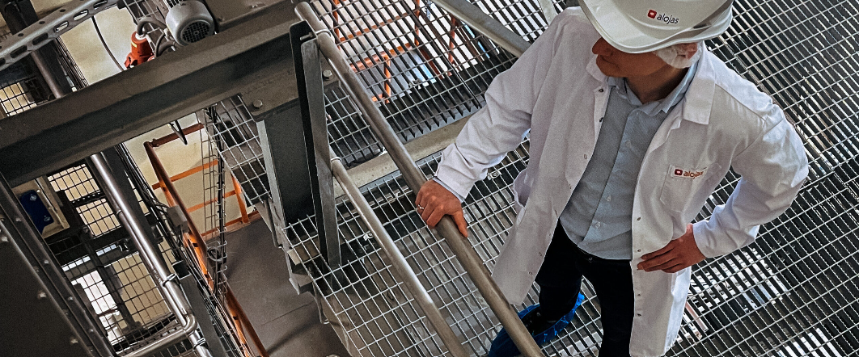
SECINĀJUMI
Klimatneitralitāte Vidzemē nav tikai mērķis, bet arī iespēja inovācijai, produktivitātei, konkurētspējai un dzīves kvalitātes uzlabošanai
Reģiona zināšanu un inovācijas ekosistēmas attīstībai ir būtiska loma reģiona ekonomikas transformācijā
Zaļo industriālo teritoriju attīstība ir zināšanu ietilpīgs process, kas balstās sistēmiskā domāšanā, integrētos risinājumos un elastīgā pieejā
Atbalsta pasākumi jāveido kompleksi, integrējot inovācijas, izglītību, infrastruktūru, finansējumu un politikas instrumentus

Slide 14
